Slide 1
Муниципальное дошкольное образовательное учреждение
«Детский сад № 93 комбинированного вида»
«Читайка»
Дополнительная общеобразовательная программа
г.Ухта 2022

Slide 2
Актуальность
Дошкольный возраст - это период активного усвоения ребенком разговорного языка, становление и развитие всех сторон речи.В современной иерархиипедагогических проблем выделяется проблема готовности ребенкак школе, и одна из них - речевая. Под речевой готовностью к школе понимается взаимосвязь множества компонентов, основными из которых являются звукопроизношение, фонематический слух, звуковой анализ, словарный запас, грамматический строй, связность речи.

Slide 3
Отличительная особенность
В процессе обучения совершенствуется память и устойчивость внимания,
у детей развиваются речевые и познавательные способности, самостоятельное мышление.

Slide 4
Направленность
социально-гуманитарная.
6-7 ЛЕТ
2 РАЗА В НЕДЕЛЮ
Возраст
Количество занятий в неделю
30 МИНУТ
55 ЧАСОВ
Продолжительность
Объём программы

Slide 5
Цель программы
Обучение детей чтению

Slide 6
2.Учить читать без утомления и перенапряжения, прививать любовь и интерес к чтению, поощрять ответы детей.
Задачи программы
3.Работать по трем единицамречи: звуку, слову,предложению.
1.Обучать детей сознательному, правильному, плавному слоговому чтениюс постепенным переходом к чтению целымисловами; далее развивать навыки чтенияцелыми словами и небольшими предложениями.
4.Формировать устную речь детей. Обогащатьсловарный запас, развивать коммуникативные способности на основе общения.

Slide 7
1.Владеть понятиями: «слово», «звук», «буква», «предложение»,
знать названия букв.
ПЛАНИРУЕМЫЕ
РЕЗУЛЬТАТЫ
2.Различать гласные, твердые и
мягкие согласные.
3.Правильно ставить ударение в знакомых словах
4.Плавно читать целыми словами, отвечать на вопросы по тексту.

Slide 8
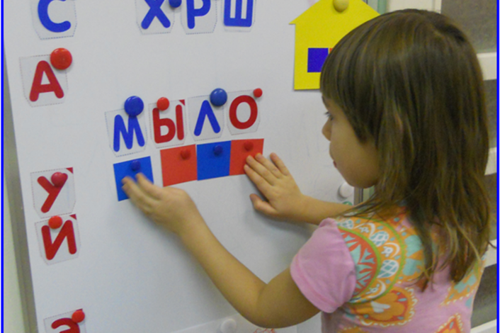
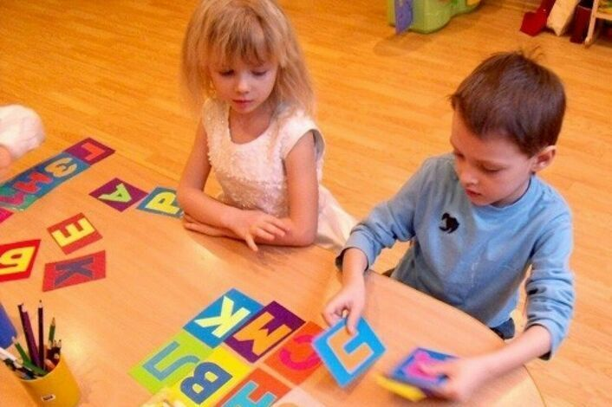

Slide 9
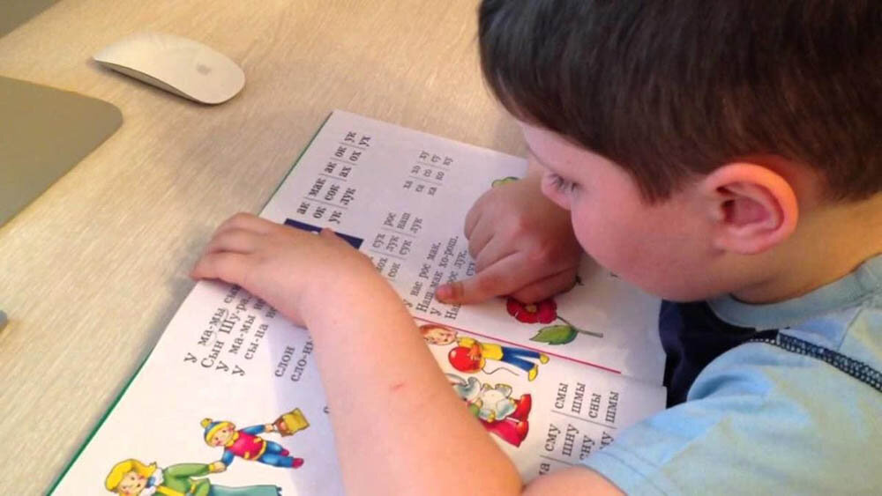

Slide 10
Разработчик
Форма контроля
Пвоспитатель
Показательное занятие «Читайка» с участием родителей (законных представителей) воспитанников.

